Slide 1
Algoritmusok és Adatszerkezetek I.
Szerkesztési távolság
2020. december
12. hét – 3. videó
S12E03

Slide 2
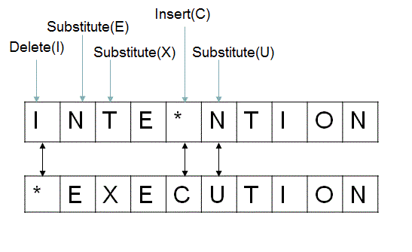
Szerkesztési távolság

Slide 3
Szerkesztési távolság
beszúrás költsége
törlés költsége
csere költsége

Slide 4
Sztring hasonlósági feladat
Két módszer és algoritmus két sztring hasonlóságának kiszámítására:
leghosszabb közös részsorozat
elterjedt a bioinformatikában
szerkesztési távolság
elterjedt a természetes nyelvi szöveg
feldolgozásban

